Slide 1


TRƯỜNG ĐẠI HỌC BÁCH KHOA HÀ NỘI​ VIỆN ĐIỆN TỬ - VIỄN THÔNG Báo cáo bài tập lớn môn: Mạng máy tính Đề tài: Lập trình mô phỏng hoạt động của mô hình mạng Slotted ALOHA GVHD: TS Trần Quang Vinh Nhóm thực hiện đề tài : Nhóm 12
Họ tên | MSSV
Nguyễn Phương Nam | 20152577
Nguyễn Đức Tường | 20154297
Nguyễn Đình Quốc | 20153060
Nguyễn Tiến Dương | 20150764
Nguyễn Minh Hiếu | 20151336

Slide 2
Nội Dung
1
Tổng quan về giao thức slotted ALOHA
2
Mô phỏng hoạt động slotted ALOHA
3
Đánh giá hiệu năng slotted ALOHA
4
Kết luận

Slide 3
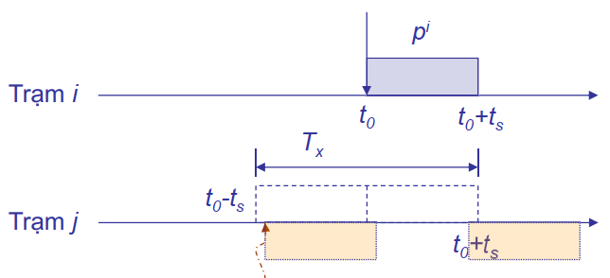
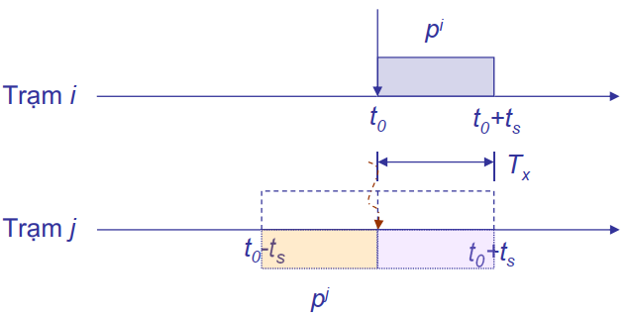
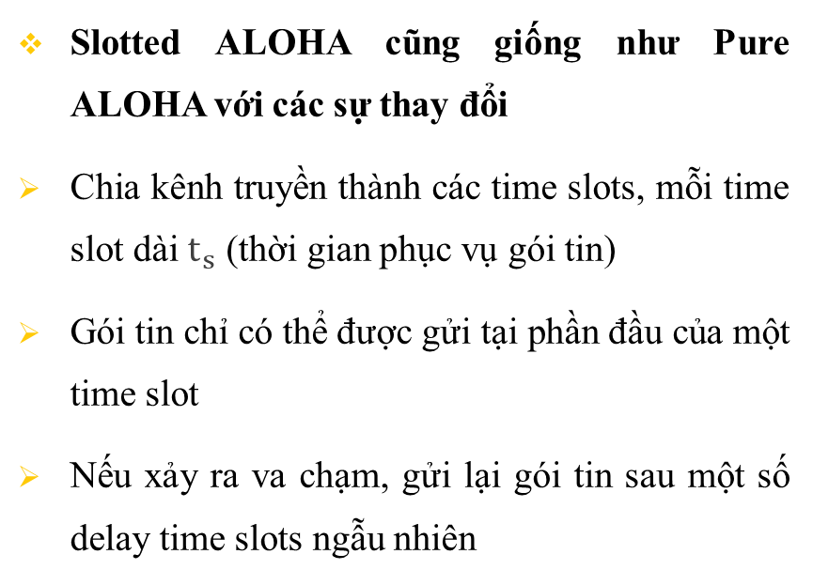
1. Tổng quan về giao thức Slotted ALOHA
Slotted ALOHA cũng giống như Pure ALOHA với các sự thay đổi
Chia kênh truyền thành các time slots, mỗi time slot dài $t_{s}$ (thời gian phục vụ gói tin)
Gói tin chỉ có thể được gửi tại phần đầu của một time slot
Nếu xảy ra va chạm, gửi lại gói tin sau một số delay time slots ngẫu nhiên
Pure ALOHA
Slotted ALOHA

Slide 4
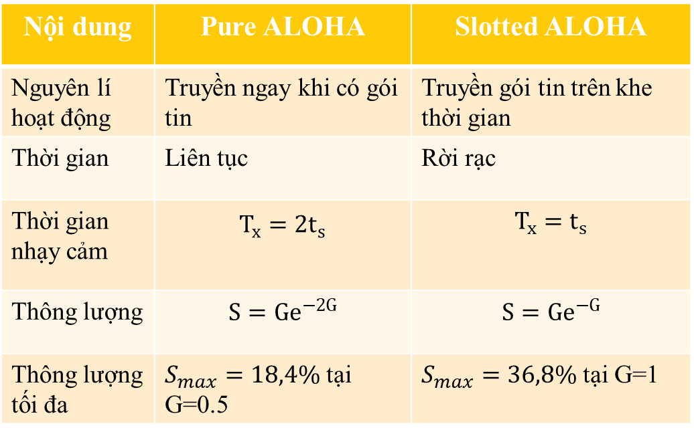
1. Tổng quan về giao thức Slotted ALOHA
So sánh Pure ALOHA và Slotted ALOHA (theo lý thuyết)
Nội dung | Pure ALOHA | Slotted ALOHA
Nguyên lí hoạt động | Truyền ngay khi có gói tin | Truyền gói tin trên khe thời gian
Thời gian | Liên tục | Rời rạc
Thời gian nhạy cảm | $$T_{x}=2t_{s}$$ | $$T_{x}=t_{s}$$
Thông lượng | $$S=Ge^{−2G}$$ | $$S=Ge^{−G}$$
Thông lượng tối đa | $S_{max}=18,4\%$ tại G=0.5 | $S_{max}=36,8\%$ tại G=1
Pure ALOHA
Slotted ALOHA

Slide 5
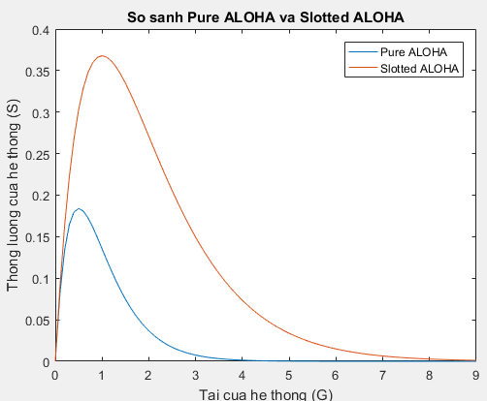
1. Tổng quan về giao thức slotted ALOHA
So sánh pure ALOHA và slotted ALOHA (theo lý thuyết)
So sánh pure ALOHA và slotted ALOHA

Slide 6
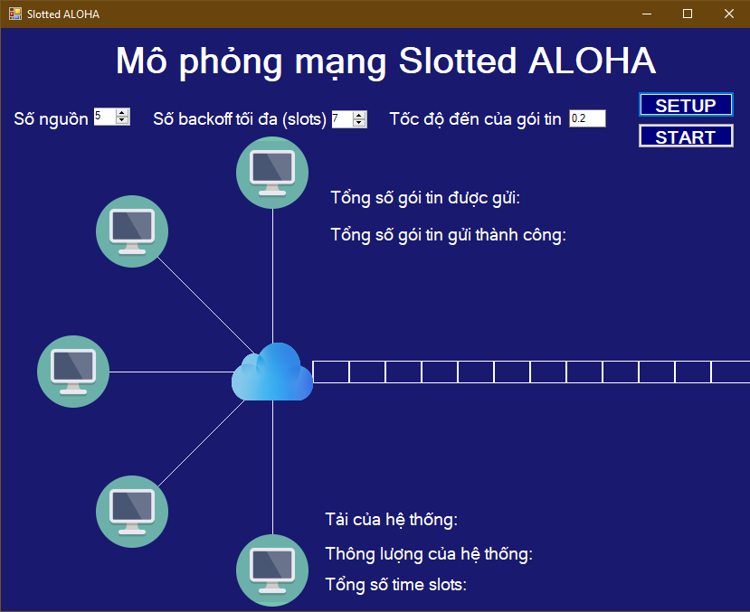
2. Mô phỏng hoạt động của slotted-ALOHA
Mô phỏng bằng phần mềm viết bằng C#
Các giá trị đầu vào gồm:
Số nguồn: Số trạm tham gia gửi gói tin
Số backoff tối đa: Thời gian backoff tối đa (tính bằng slots) mà một trạm phải đợi để gửi gói tin mới sau khi có va chạm trên kênh truyền
Tốc độ đến của gói tin: Giá trị λ của các trạm (như nhau)
Các thông số đầu ra bao gồm:
g: Tổng số gói tin được gửi
s: Tổng số gói tin gửi thành công
G: Tải của hệ thống
S: Thông lượng của hệ thống
Tổng số slots theo thời gian
Phần mềm mô phỏng slotted ALOHA

Slide 7
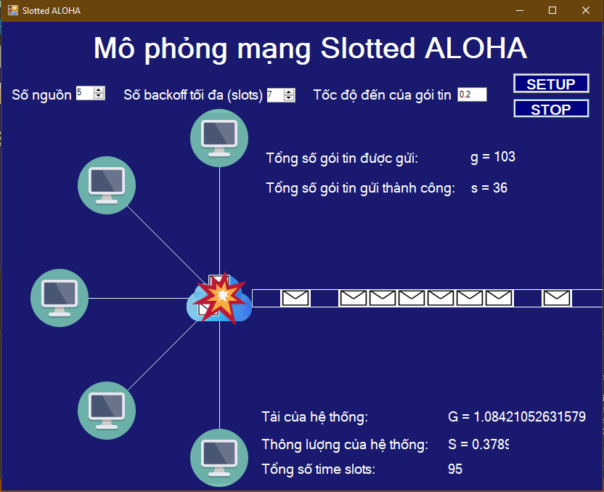
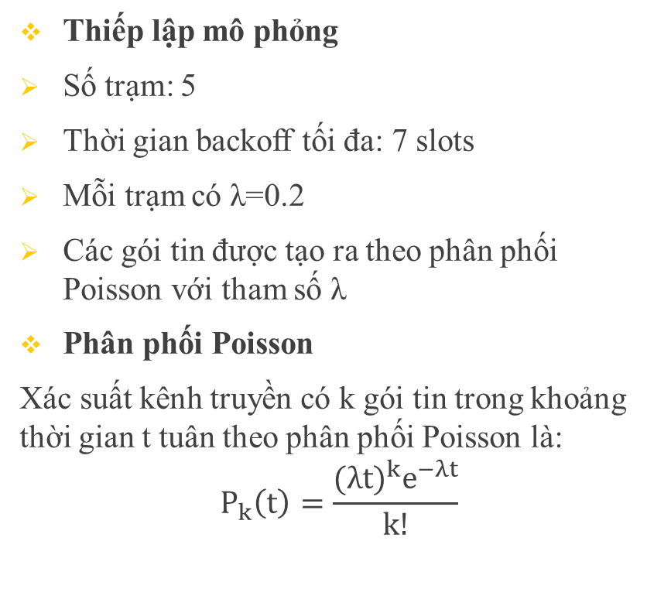
2. Mô phỏng hoạt động của slotted-ALOHA
Thiếp lập mô phỏng
Số trạm: 5
Thời gian backoff tối đa: 7 slots
Mỗi trạm có λ=0.2
Các gói tin được tạo ra theo phân phối Poisson với tham số λ
Phân phối Poisson
Xác suất kênh truyền có k gói tin trong khoảng thời gian t tuân theo phân phối Poisson là:
$$P_{k}\left(t\right)=\frac{{(λt)}^{k}e^{−λt}}{k!}$$
Quá trình mô phỏng slotted ALOHA

Slide 8
2. Mô phỏng hoạt động của slotted-ALOHA
Đánh giá kết quả mô phỏng
Phần mềm mô phỏng hoạt động slotted ALOHA đúng theo lí thuyết
Ban đầu theo thời gian khi số slots tăng thì tải và thông lượng tăng theo
Khi số slot tăng đủ lớn và tải xấp xỉ bằng 1 thì thông lượng theo mô phỏng đạt giá trị tối đa gần đúng với lý thuyết (36.8%)
Quá trình mô phỏng slotted ALOHA

Slide 9
3. Đánh giá hiệu năng slotted ALOHA
Để đánh giá hiệu năng Slotted ALOHA, nhóm dựa trên hai đồ thị chính (thực hiện bằng MATLAB):
Đồ thị quan hệ giữa thông lượng với tải của hệ thống (S vs G)
Đồ thị quan hệ giữa thông lượng với trễ trung bình của hệ thống (S vs D)
2 kiểu sinh dữ liệu:
Sinh dữ liệu ngẫu nhiên
Sinh dữ liệu theo phân phối Poisson

Slide 10
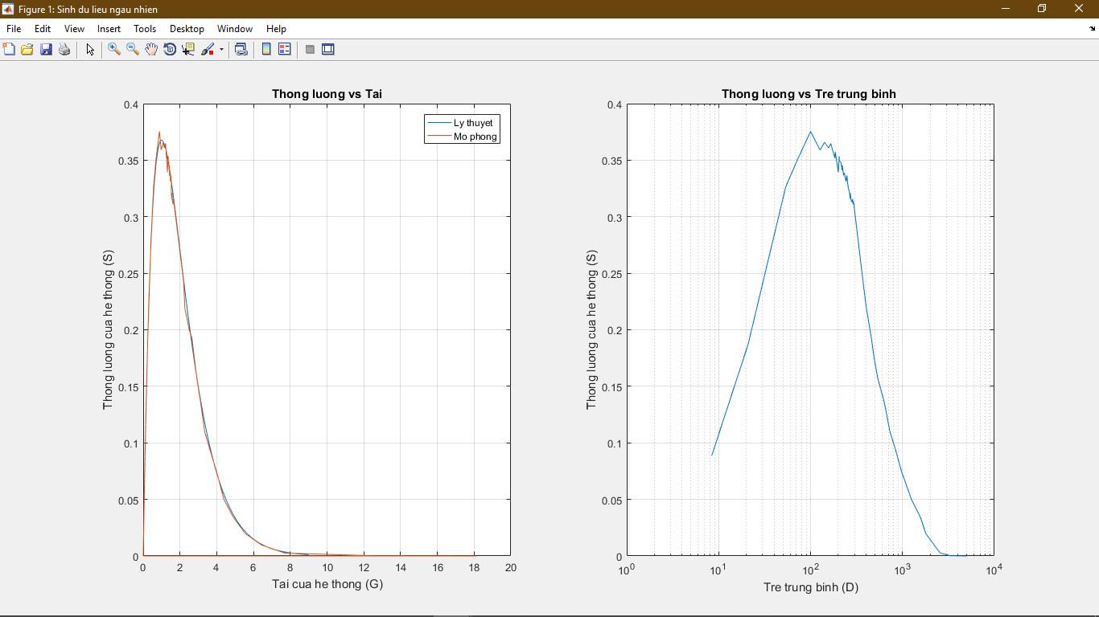
3. Đánh giá hiệu năng slotted ALOHA
Đánh giá hiệu năng Slotted ALOHA (sinh dữ liệu ngẫu nhiên)

Slide 11
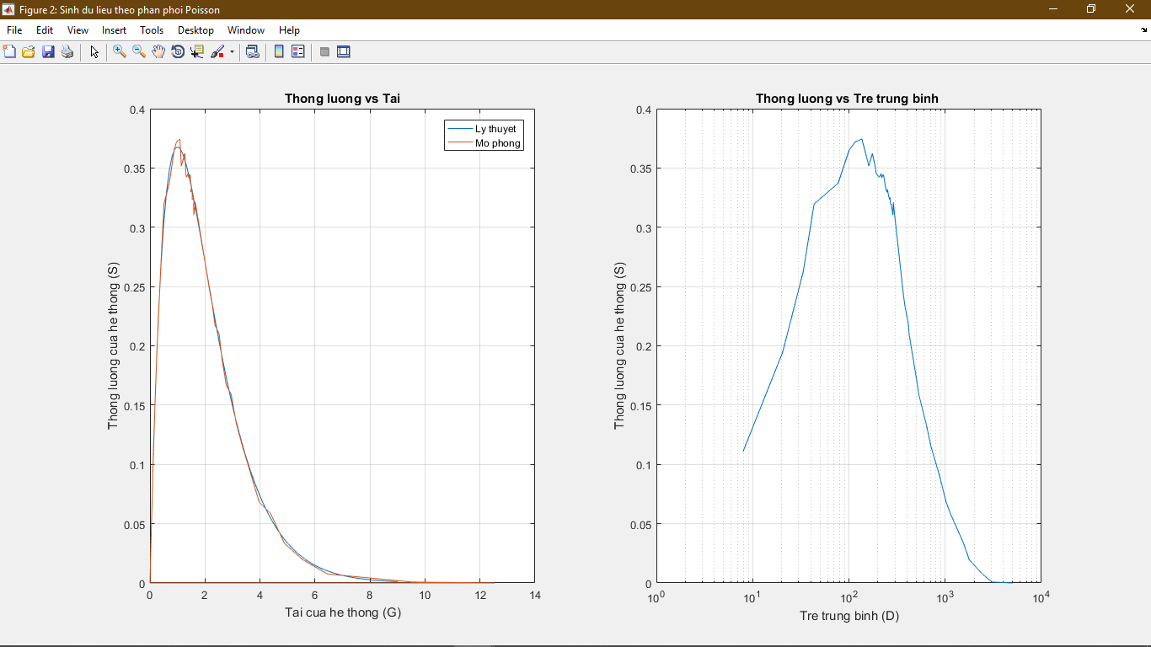
3. Đánh giá hiệu năng slotted ALOHA
Đánh giá hiệu năng Slotted ALOHA (sinh dữ liệu theo phân phối Poissson)

Slide 12
3. Đánh giá hiệu năng slotted ALOHA
Nhận xét:
Thông lượng vs Tải
Khi tải biến đổi, thông lượng cũng thay đổi theo.
Sự biến thiên của thông lượng theo tải trong mô phỏng có dạng giống với lý thuyết.

Slide 13
3. Đánh giá hiệu năng slotted ALOHA
Nhận xét:
Thông lượng vs Trễ trung bình
Trễ trung bình tăng chậm khi tăng thông lượng
Sau đó, khi thông lượng đạt đỉnh và giảm dần thì trễ tiếp tục tăng nhưng tăng nhanh hơn

Slide 14
3. Đánh giá hiệu năng slotted ALOHA
GUI để tính toán các thông số của mạng Slotted ALOHA
Các đầu vào bao gồm:
Số nguồn
Xác suất sinh gói tin
Số backoff tối đa (tính bằng slots)
Thời gian mô phỏng (tính bằng slots)
Kiểu sinh dữ liệu (ngẫu nhiên hay theo phân phối Poisson)
Sau khi tính toán sẽ cho ra các thông số của hệ thống bao gồm:
Thông lượng của hệ thống
Tải của hệ thống
Trễ trung bình
Xác suất va chạm

Slide 15
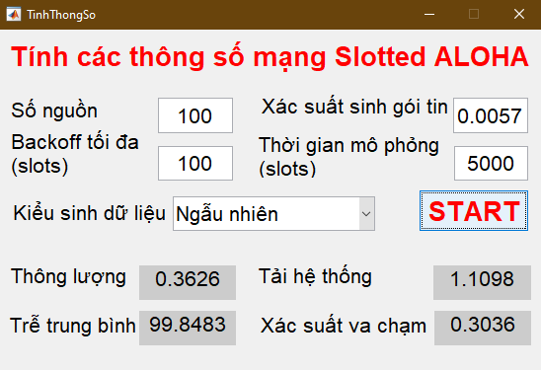
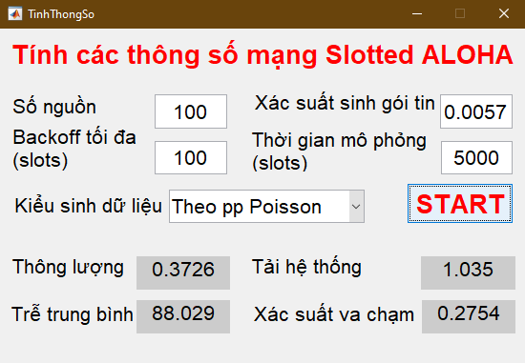
3. Đánh giá hiệu năng slotted ALOHA
GUI để tính toán các thông số của mạng Slotted ALOHA
Kết quả thực hiện tính toán các thông số mạng Slotted ALOHA trên GUI

Slide 16
4. Kết luận
Slotted ALOHA là giao thức có hiệu suất tốt hơn nhiều so với pure ALOHA (gấp đôi, tuy nhiên vẫn còn thấp)
Thực hiện mô phỏng có kết quả gần đúng so với lý thuyết
Khi có càng nhiều trạm tham gia thì kết quả sẽ càng gần so với lý thuyết

Slide 17
Thank you for listening!

